Slide 1


ВСТУП 2022

Slide 2

Нововведення та зміни
Мотиваційний лист – викладена вступником письмово у довільній формі інформація про:
його особисту зацікавленість у вступі на певну освітню програму (спеціальність, заклад освіти)
відповідні очікування,
досягнення у навчанні
досягнення у інших видах діяльності,
власні сильні та слабкі сторони,
у разі необхідності вступником може бути додано матеріали, що підтверджують викладену в листі інформацію
Розгляд мотиваційних листів здійснюється Приймальною комісією без присвоєння їм конкурсних балів

Slide 3
Нововведення 2022 року
Фаховий іспит – форма вступного випробування, яка передбачає очну або дистанційну (за рішенням закладу освіти) перевірку здатності до опанування освітньої програми певного рівня вищої освіти на основі здобутих раніше компетентностей

Slide 4
Нововведення 2022 року
Особливості прийому на навчання для здобуття вищої освіти осіб, місцем проживання яких є тимчасово окупована територія, територія населених пунктів на лінії зіткнення або які переселилися з таких територій після 01 січня 2022 року, в частині проходження річного оцінювання та державної підсумкової атестації, отримання документа державного зразка про повну загальну середню освіту (якщо особа не отримала документ про освіту відповідно до законодавства), визначаються відповідно до наказу МОН від 01.03.2021 року № 271.

Slide 5
Нововведення 2022 року
Спеціальні умови участі:
Зарахування на основі співбесіди (ПЗСО)
Участь у конкурсі на основі співбесіди замість НМТ або за квотами 1 і 2 на основі ПЗСО
Участь у конкурсі на основі співбесіди замість НМТ на основі вступу на базі молодшого спеціаліста, фахового молодшого бакалавра, молодшого бакалавра
Участь у конкурсі на основі співбесіди замість МКТ при вступі у магістратуру

Slide 6
Нововведення 2022 року
…Громадяни російської федерації та республіки бєларусь, які не мають посвідки на постійне (тимчасове) проживання в Україні, приймаються на навчання за індивідуальним дозволом МОН України…

Slide 7
Основні правила та терміни прийому
Конкурсний відбір для здобуття ступенів вищої освіти здійснюється за результатами вступних випробувань або розгляду мотиваційних листів
для вступу на перший курс на навчання для здобуття ступеня, бакалавра на основі повної загальної середньої освіти – у формі:
або національного мультипредметного тесту,
або зовнішнього незалежного оцінювання (2019-2021р),
або індивідуальної усної співбесіди (Спеціальні умови вступу)
або вступного іспиту для іноземців
або розгляду мотиваційних листів

Slide 8
Основні правила та терміни прийому
для вступу на перший курс на навчання для здобуття ступеня, бакалавра на основі повної загальної середньої освіти
1. Українська мова; 2. Математика; 3. Історія України
або національного мультипредметного тесту,
або зовнішнього незалежного оцінювання,
або індивідуальної усної співбесіди,
або вступного іспиту для іноземців
або розгляду мотиваційних листів
ЗНО 2019-2021 років
Спеціальні умови участі, замість НМТ
На контракт, всі інші спецаільності, крім конюнктурних і тих, де творчі конкурси

Slide 9
Основні правила та терміни прийому
для вступу на перший курс на навчання для здобуття ступеня, бакалавра на основі повної загальної середньої освіти
ЗНО
2019-2021 років
Предмети НМТ
якщо різниця балів НМТ та ЗНО з відповідного предмету не перевищує 15 балів

Slide 10
Основні правила та терміни прийому
Конкурсний відбір для здобуття ступенів вищої освіти здійснюється за результатами вступних випробувань або розгляду мотиваційних листів
для вступу на навчання для здобуття ступеня бакалавра на основі ОКР молодшого спеціаліста, ОПС фахового молодшого бакалавра, ОС молодшого бакалавра - у формі:
національного мультипредметного тесту
або зовнішнього незалежного оцінювання,
або індивідуальної усної співбесіди
або розгляду мотиваційних листів

Slide 11
Основні правила та терміни прийому
для вступу на навчання для здобуття ступеня бакалавра на основі ОКР молодшого спеціаліста, ОПС фахового молодшого бакалавра, ОС молодшого бакалавра:
На бюджет:
або НМТ:
Українська мова; 2. Математика
Або ЗНО 2019-2021 рр.:
Укр. мова / укр. мова і література
Математика
На контракт
або НМТ:
1. Українська мова; 2. На вибір вступника
Або ЗНО 2019-2021 рр.:
1. Укр мова /укр мова і література
2. На вибір вступника

Slide 12
Основні правила та терміни прийому
для вступу на навчання для здобуття ступеня магістра на основі здобутого ступеня (освітньо-кваліфікаційного рівня) вищої освіти за іншими спеціальностями - у формі:
фахового іспиту (на бюджет)
або розгляду мотиваційних листів (на контракт)
для іноземців – вступний іспит з фаху

Slide 13
Основні правила та терміни прийому
Вступні випробування можуть проходити у формі індивідуальної усної співбесіди замість національного мультипредметного тесту
В тому числі:
особи, місцем проживання яких є тимчасово окупована територія, територія населених пунктів на лінії зіткнення або які переселилися з неї після 01 січня 2022 року
Під час вступу на контракт, на магістратуру, вступники на основі ступеня магістра/спеціаліста можуть за їх вибором або подати результат МТНК, або скласти індивідуальну усну співбесіду з іноземної мови

Slide 14
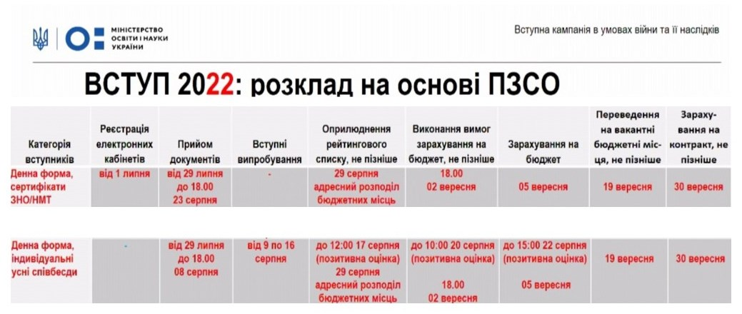
Основні терміни прийому

Slide 15
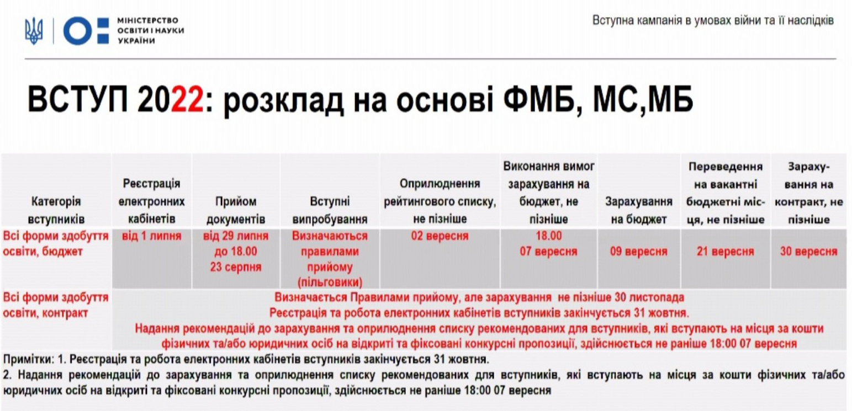
Основні терміни прийому

Slide 16
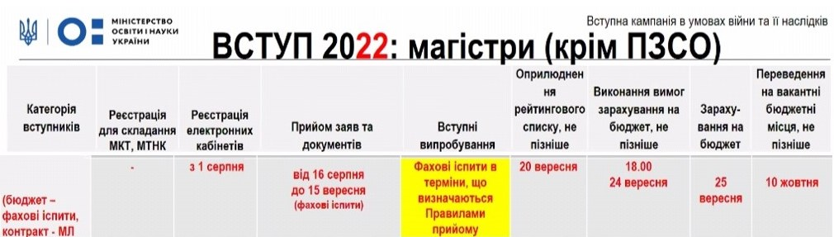

Основні терміни прийому

Slide 17


